Slide 1


Ի՞նչ ենք ուսումնասիրելու
Ի՞նչ է համացանցը
Ի՞նչ կարող ենք անել նրա միջոցով
MooN խանութ սրահների ցանց
Ի՞նչ խնդիր պետք է լուծենք
Կայքի ճարտարապետության մշակումը Miro հավելվածում
Կայքի դիզայնի մշակումը եղանակները
Կայքի դիզայնի մշակումը UX/UI դիզայն
Կայքի դիզայնի մշակումը Figma-ի տիրույթում
FrontEnd Web Development (html & css)
Web կայքի հրապարակումը GitHub-ում

Slide 2
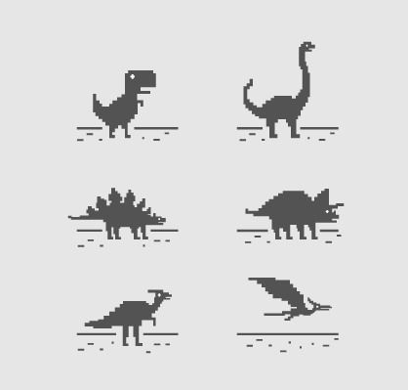
Համացանց
* ընկերներ
Համացանցը տեղեկատվության հիանալի պահեստ է, որը ունի հաղորդակցության գրեթե անսահման հնարավորություններ: Մարդը կարող է շփվել սոցիալական ցանցերում, մեսենջերներով, գտնել նույն հետաքրքրություններ ունեցող ընկերներ։

Slide 3

Համացանց
Դուք կարող եք գովազդել ձեր արտադրանքը ոստայնում: Համացանցը հիանալի վայր է, որտեղ գործարարները գովազդում են իրենց արտադրանքը և գտնում նոր հաճախորդներ:

Slide 4








«MooN» խանութների ցանցը բջջային հեռախոսների վաճառքով զբաղվող ամենամեծ ցանցն է Հայաստանում:
Ընկերությունը համագործակցում է միայն բաձրորակ ապրանք արտադրող համաշխարհային բրենդների հետ:
Հանդիսանալով վերոնշյալ ընկերությունների պաշտոնական ներկրողը Հայաստանում` հաճախորդներին առաջարկում է միայն որակյալ ապրանք՝ տրամադրելով 1 տարվա պաշտոնական երաշխիք անմիջապես արտադրողից:
Ընկերությունն իր հաճախորդին առաջարկում է ոչ միայն բջջային հեռախոսներ, այլ նաև բազմատեսակ տեխնիկա՝ հեռուստացույցներ, պլանշետներ և այլն:

Slide 5

«Moon» խանութների ցանցը ցանկանալով վաճառքը տեղափոխել նաև օնյալն հարթակ իր դիմաց խնդիր է դնում ստեղծել վեբ կայք որի միջոցով՝
հաճախորդներ կարող են ծանոթանալ խանութ-սրահներում առկա տեսականուն
ծանոթանալ նոր և զեղչված տեսականուն
ստանալ խանութների ցանցի, կոնտակտային տվյալների, կազմակերպության ստեղծման մասին տեղեկատվություն

Slide 6

Խնդրի իրականացումը և օգտագործված տեխնոլոգիաները
Ելնելով խնդրի պահանջներից անհրաժեշտ է ուսումնասիրել շուկան և բացահայտել ոլորտում առկա խնդիրները։ Ուսումնասիրելով մրցակից կազմակերպությունների կայքերի դրական և բացասական կողմերը, ստեղծել կայքի լավագուն ճարտարապետություն։

Slide 7
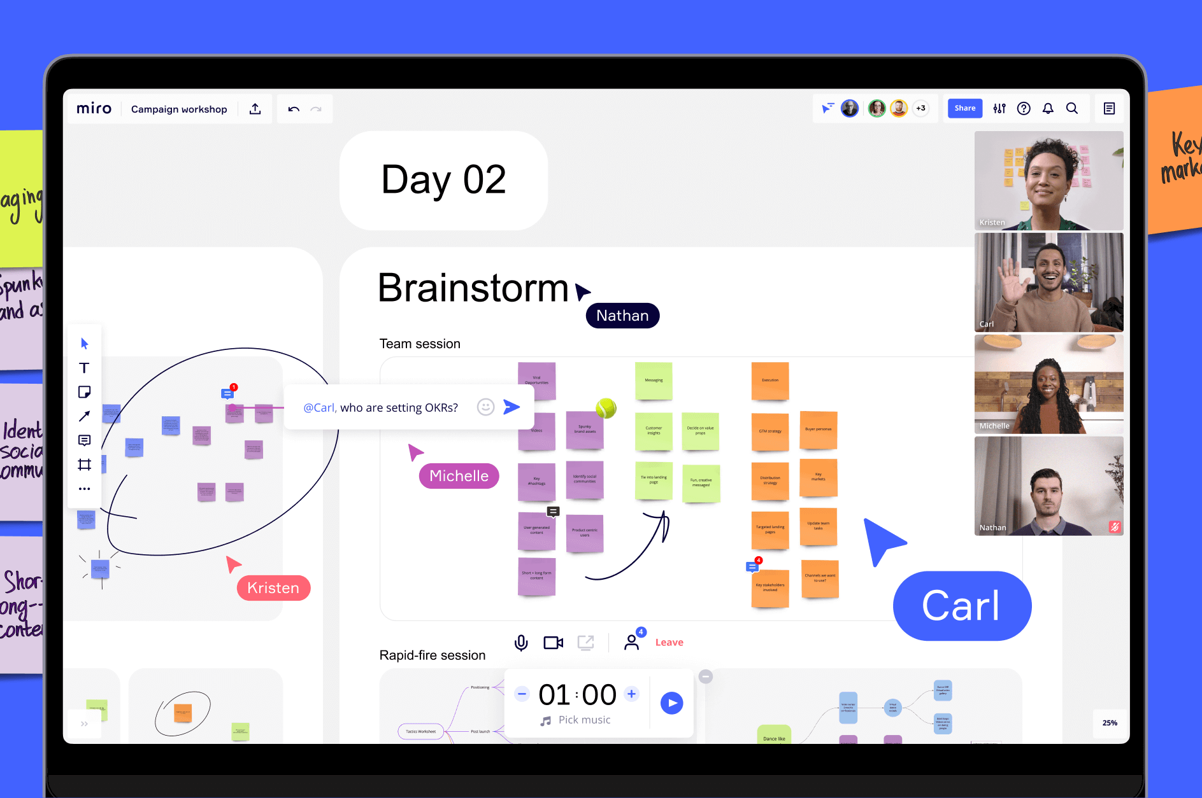
Miro
«Miro»-ն տեսողական համագործակցության առաջատար հարթակ է, որը թույլ է տալիս հեռավար, գրասենյակային եւ հիբրիդային թիմերին շփվել եւ համագործակցել տարբեր ձևաչափերով, գործիքներով, ալիքներով եւ ժամային գոտիներով ' առանց ֆիզիկական գտնվելու վայրի սահմանափակման, հանդիպումների վայրի եւ խորհուրդների:
«Miro»-ն համագործակցում է այնպիսի հավելվածների հետ, ինչպիսիք են Zoom, Figma, Jira, Slack-ը աշխատանքային հանդիպումները դարձնելով ավելի պարզ և մատչելի։

Slide 8
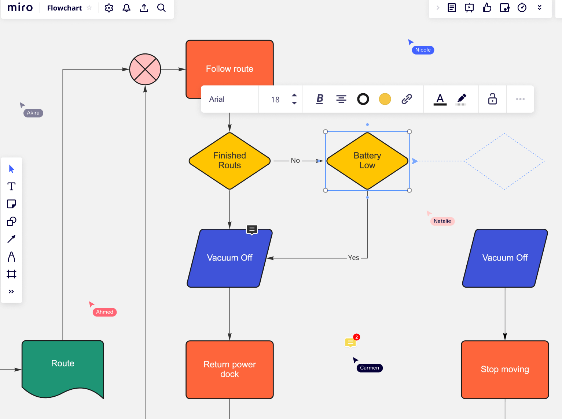
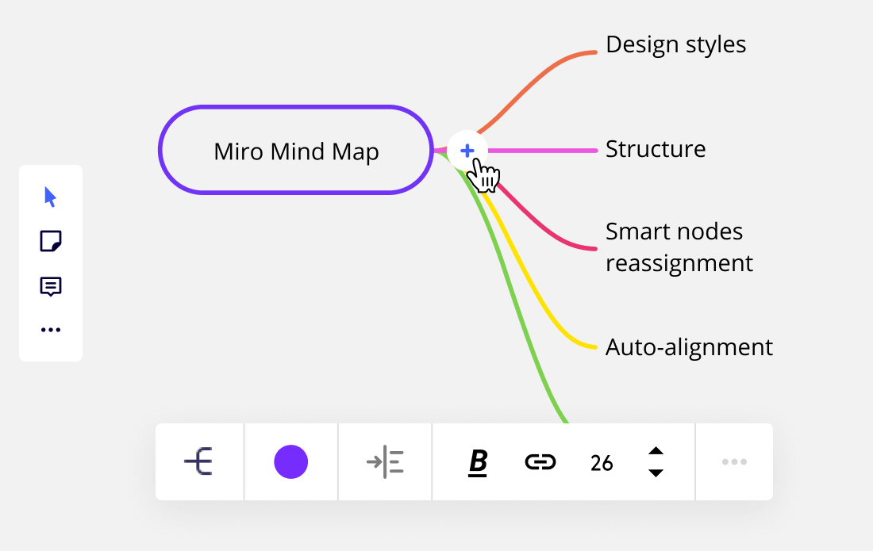
Կայքի ճարտարապետության կառուցումը «Miro» հավելվածի միջավայրում
https://miro.com/app/board/o9J_lJmEkQk=/
Հավելվածում կա ճարտարապետություն կառուցելու մի քանի եղանակ, հիմնական կիրառում ունեն
դիագրամավորումն (ալգորիթմ)
մտքի քարտեզագրումը (mind mapping)։
Այս դեպում օգտագործվել է քարտեզագրման եղանակը։ Էլիպսում էջերի և անվանակոչման վերնագրերն են, իսկ ճյուղերում նրանց մաս կազմող տվյալներն են։ Իրար մաս չկազմող Էլիպսներն և ճյուղերը իրար են միացված հանգույցներով ապահովելով էջերի միջև կապը։

Slide 9





Կայքի դիզայնի մշակումը
Կան կայքի դիզայնի մշակման 2 եղանակ
0-ից հավաքել կայքի դիզայնը՝ Figma, XD, Sketch, Photoshop հավելվածների միջոցով
Օգտագործել UI Kit-եր ՝ Ant Design, Platforma, Mateiral Design և այլ։

Slide 10
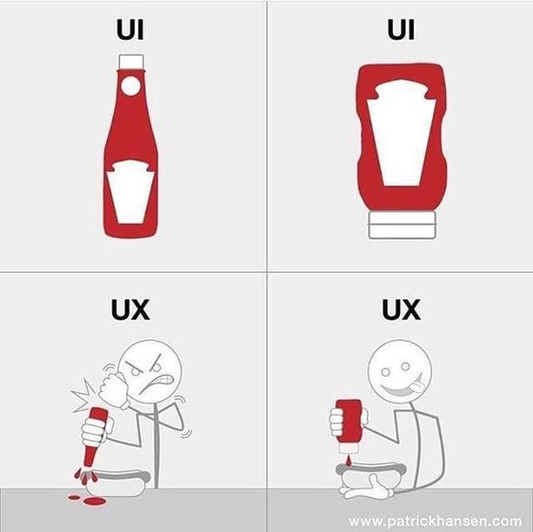
UX Design
UX user experience, օգտատիրոջ փորձառություն։
Պարզ ու հասկանալի ինտերֆեյսի շնորհիվ օգտատերը հեշտությամբ կատարում է թիրախային գործողությունը։
Օգտատիրոջ փորձը կախված է բազմաթիվ գործոններից՝
կայքի ճարտարապետություն,
գրաֆիկ դիզայն,
հասկանալի տեքստ
* UX դիզայները պրոյեկտավորող է, որն ուսումնասիրում է օգտատերերի կարիքները, մշակում է ինտերֆեյսերի աշխատանքի տրամաբանական սխեմաներ կազմում է տեխնիկական առաջադրանք UI դիզայների համար։

Slide 11
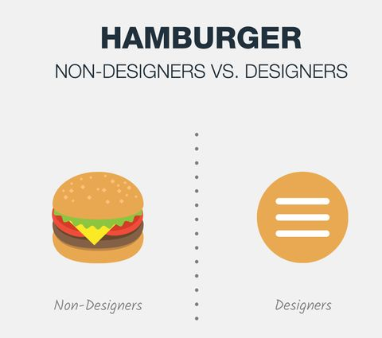
UI Design
User interface՝ օգտատիրոջ ինտերֆեյս,
UI դիզայնը ներառում է ինտերֆեյսի գրաֆիկական հատվածի աշխատանքը՝ անիմացիա, ինլուստրացիա, կոճակներ, մենյու, սլայդերներ, լուսանկարներ, տառատեսակներ։
UI դիզայների գլխավոր նպատակն է օգնել օգտատիրոջն արագ և առանց սթրեսի հասկանալ, թե ինչպես է պետք փոխազդել պրոդուկտի հետ։

Slide 12

Figma միջավայր
«Figma»-ն վեկտորային գրաֆիկայի խմբագիր եւ նախատիպերի ստեղծման գործիք է, որը հիմնականում աշխատում է ինտերնետում։
Այն կենտրոնանում է ինտերֆեյսի եւ UI-ի դիզայնի օգտագործման վրա։
«Figma»-ի ինտերֆեյսն շատ մատչելի է համեմատ մրցակից հավելվածների, բացի այդ «Figma»-ում կարող են աշխատել թիմեր։
Աշխատանքի ընթացքւմ կատարված ցանկացած փոփոխություն հասանելի է դառնում մյուս մասնակիցներին օնլայն ռեժիմում։
link

Slide 13
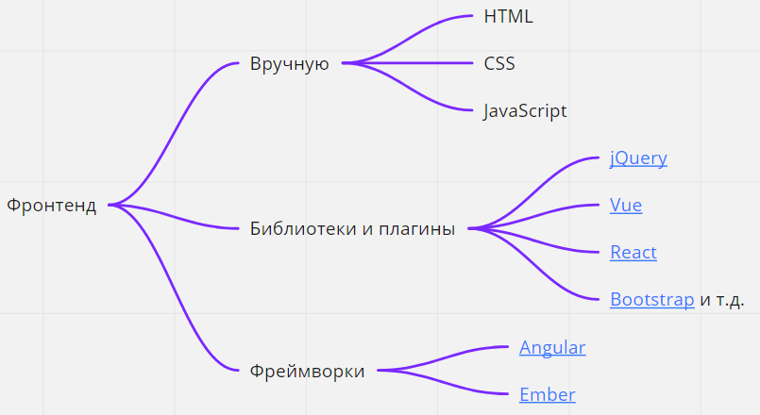
FRONT-END Web Development
Վեբ կայքը դա որոշակի դոմեյն հասցեի տակ գործող ինտերնետային էջն է։ Տեխնիկապես, այն կազմված է HTML փաստաթղթերից։
Front-End ծրագրավորողը ապահովում է կայքէջի արտաքին տեսքը, որի մշակման գործընթացում օգտագործվում է HTML և CSS

Slide 14

HTML նշագրման լեզուն և նրա գործածումը
լինկ
HTML նշագրման լեզու, որն օգտագործվում է վեբ էջերի մեծամասնության նշագրման համար։ HTML լեզուն վերամշակվում է դիտարկիչի կողմից և ցուցադրվում է մարդու կողմից հեշտ ընթեռնելի փաստաթղթի տեսքով։
HTML-ի օգնությամբ հեշտությամբ կարելի է ստեղծել համեմատաբար պարզ, սակայն գեղեցիկ ձևավորված փաստաթուղթ։

Slide 15

CSS Կասկադային ոճաթերթի կիրառումն
լինկ
CSS (կասկադային ոճերի թերթներ), կայքին ձևավորում տալու համար օգտագործվող տեխնոլոգիա ծրագրավորման ֆորմալ լեզվով։
CSS-ը հիմնականում օգտագործվում է ՀՏՄԼ ֆորմատի պատկանող վեբ էջերի ձևավորման համար,
CSS-ի հիմնական նպատակն է առանձնացնել HTML էջի պարունակությունը և նրա նկարագրությունը, դրանով իսկ էջին հաղորդել մատչելիություն, ճկունություն և նրա նկարագրությունը կառավարելու հնարավորություն, ինչպես նաև նվազեցնել հրամանների կրկնությունը և բարդությունը։ Բացի այդ CSS-ը թույլ է տալիս տվյալ դոկումենտը ներկայացնել տարբեր ոճերով։

Slide 16

Web կայքի հրապարակումը GitHub-ում
լինկ
GitHub, IT-նախագծերի հոսթինգի և նրանց համատեղ մշակման համար նախատեսված խոշորագույն վեբ-ծառայություն։
Ծառայությունը լիովին անվճար է բաց ելքային կոդով նախագծերի համար և տրամադրում է դրանց բոլոր հնարավորությունները ։
Ծառայության կարգախոսը՝ «Social Coding» է, հայերեն կարելի է թարգմանել որպես՝ «Գրում ենք կոդ միասին»։ Շապիկների վրա տպվում է լիովին այլ գրառում՝ «Fork you!» (Ճյուղավորվի՛ր) ։

Slide 17




Շնորհակալություն

